Slide 1
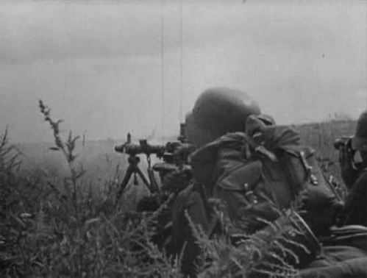
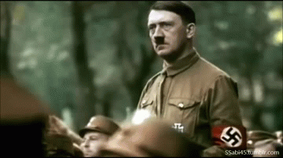
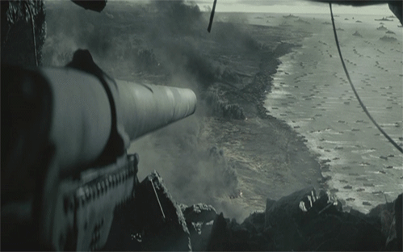
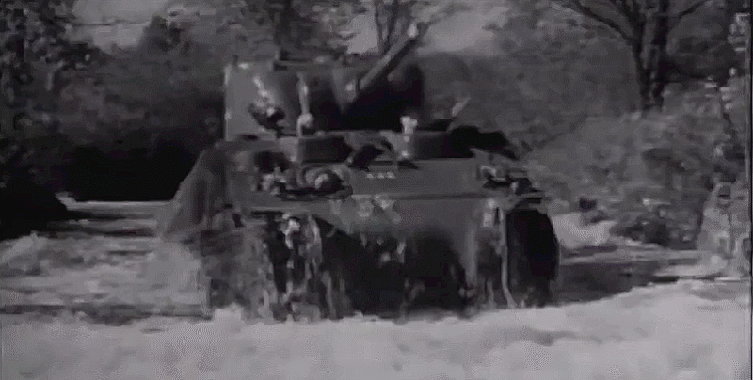
A II. világháború
1939 - 1945

Slide 2
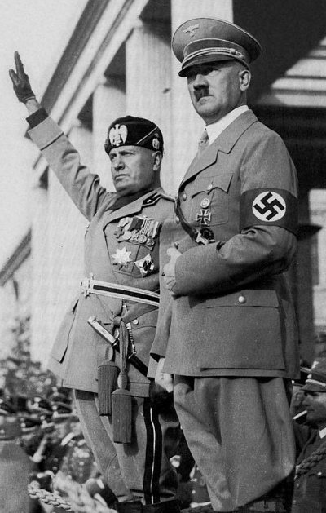

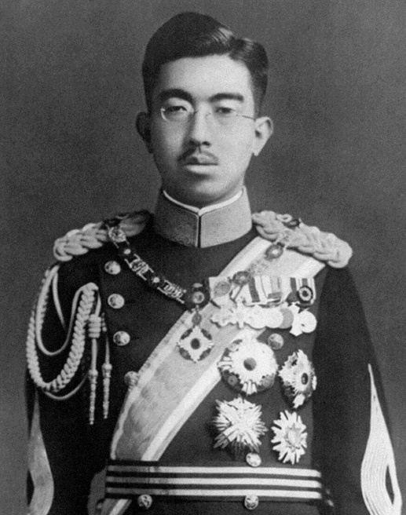
A II. világháború előzményei
Szövetségi rendszerek: A „TENGELYHATALMAK”
Németország - Olaszország (1936)
→ „A Berlin-Róma ív nem egy választóvonal, hanem egy tengely, amely köré Európa többi állama csoportosul” (Mussolini)
Németország – Japán: Antikomintern Paktum (1936)
Olaszország csatlakozik az Antikomintern Paktumhoz (1937)
Háromhatalmi egyezmény (1940): rögzíti a három tengely nagyhatalom szövetségét és katonai segítségnyújtást ír elő ellenséges támadás esetén
Hirohito, japán császár

Slide 3
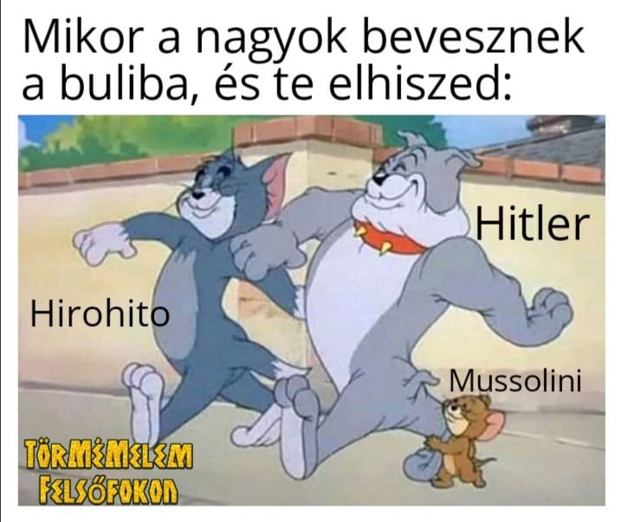

Slide 4
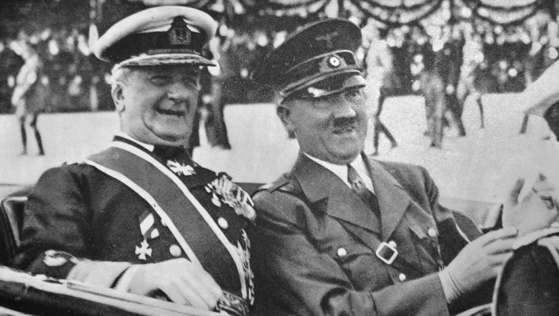
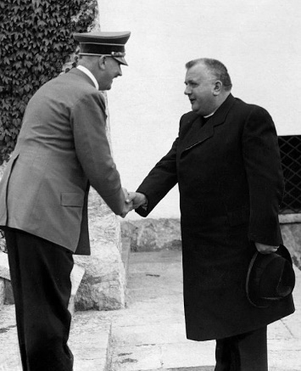
A II. világháború előzményei
Szöv. rendszerek: a Tengelyhatalmak „csatlósai”
Kétoldalú szerződésekkel kapcsolódnak a Háromhatalmi egyezményhez:
- 1940: Magyarország, Románia, Szlovákia
- 1941: Bulgária, Jugoszlávia, Horvátország
Horthy Miklós és Adolf Hitler
Hitler és dr. Jozef Tiso

Slide 5
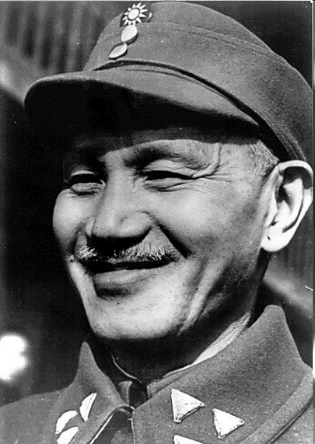
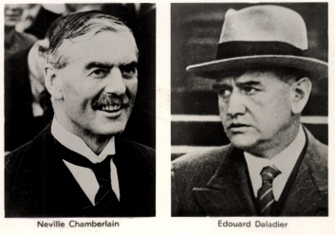
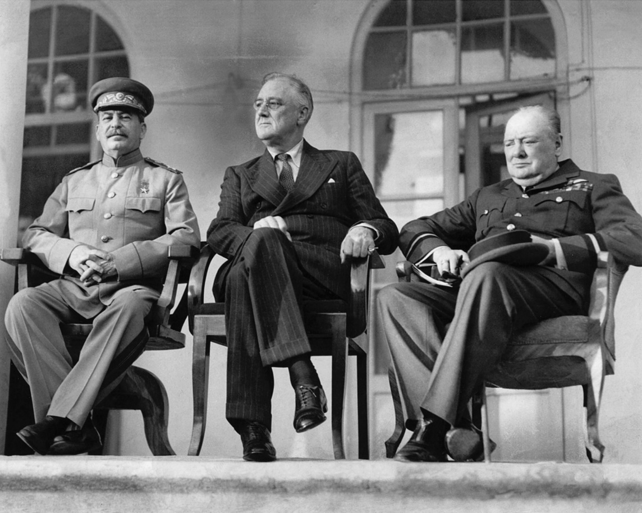
A II. világháború előzményei
Szöv. rendszerek: „SZÖVETSÉGESEK”
Azok az országok, melyek együtt küzdenek a Tengelyhatalmak ellen
- 1939: Anglia, Franciaország
- 1941: USA, Szovjetunió, Kína (Csan Kaj-sek)
N. Chamberlain E. Daladier
Sztálin F.D. Roosevelt W. Churchill

Slide 6
A müncheni egyezmény és a II. VH előzményei
Németország, Olaszország + az antant hatalmak (N.B., Franciaország)
1938. szeptember 29. --- müncheni egyezmény
Csehszlovákia --- szudéta vidék N.O.-hoz
1938. október 9-14. --- komáromi tárgyalások
1938. november 2. --- 1. bécsi döntés (Csehszlovákia magyarlakta területei visszacsatolása M.O.-hoz)
1939. március 14. --- Jozef Tiso – önálló szlovák állam
1939. március 15. --- Cseh-morva protektorátus
1939. március 23. – április 4. --- magyar-szlovák ún. „kis háború“ --- Kárpátalja-M.O.-hoz csatolása

Slide 7
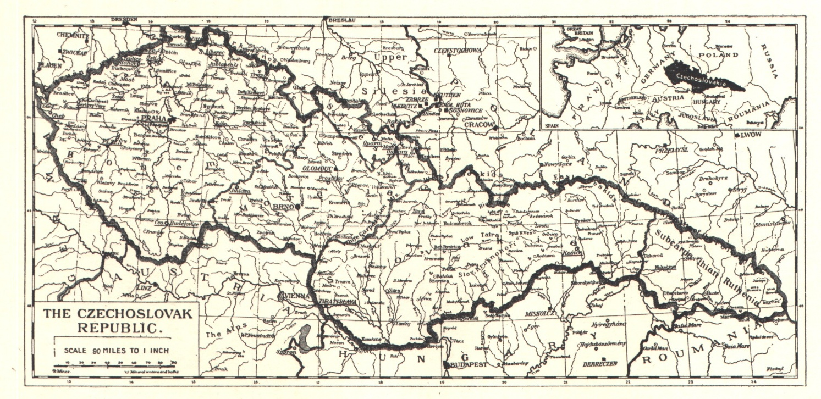
A müncheni egyezmény és a II. VH előzményei

Slide 8
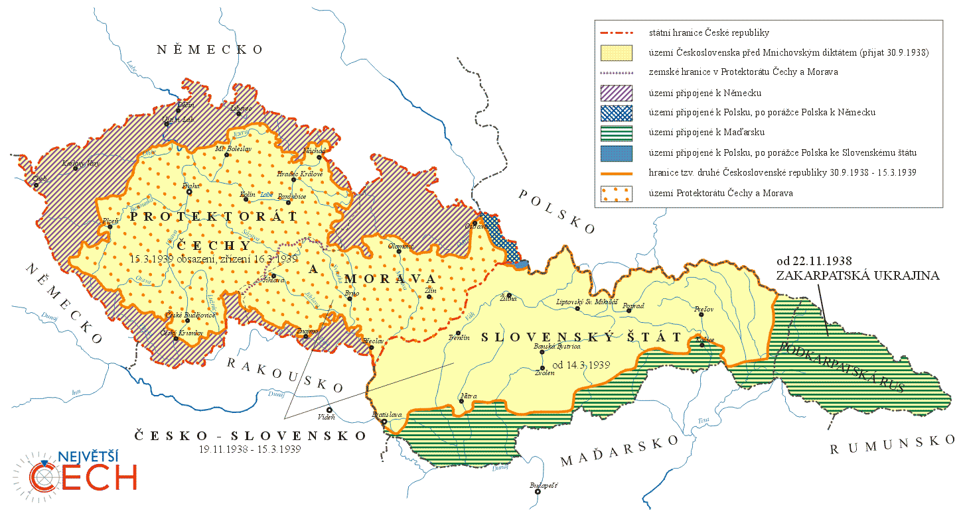
A müncheni egyezmény és a II. VH előzményei

Slide 9
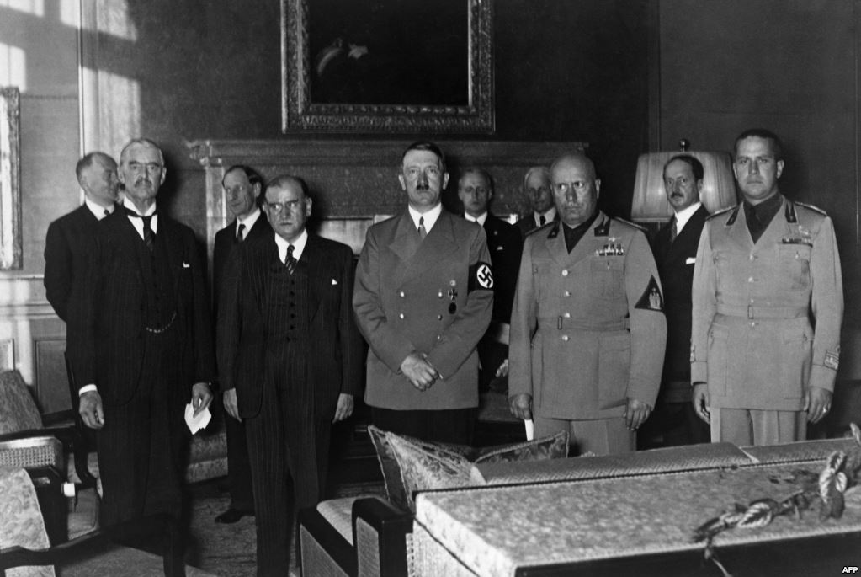
A müncheni egyezmény és a II. VH előzményei

Slide 10
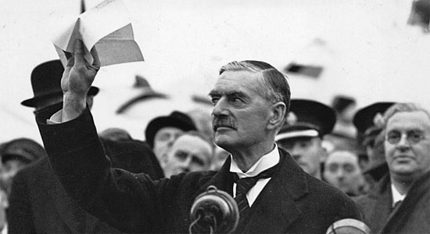
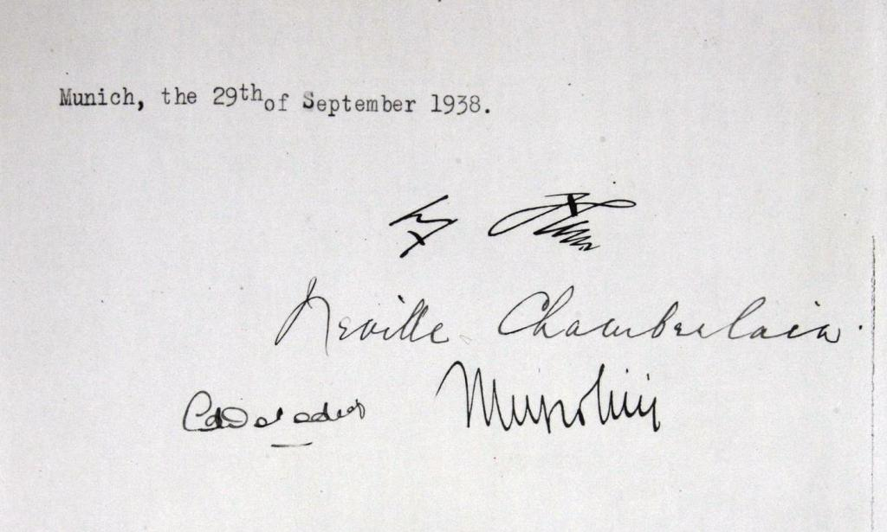
A müncheni egyezmény és a II. VH előzményei

Slide 11
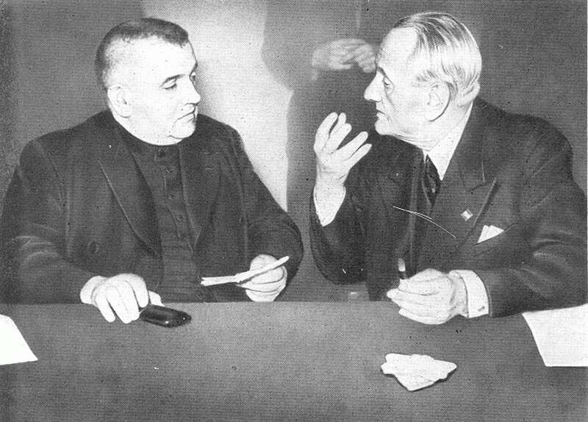
A komáromi tárgyalások 1938. október 9 – 14.

Slide 12
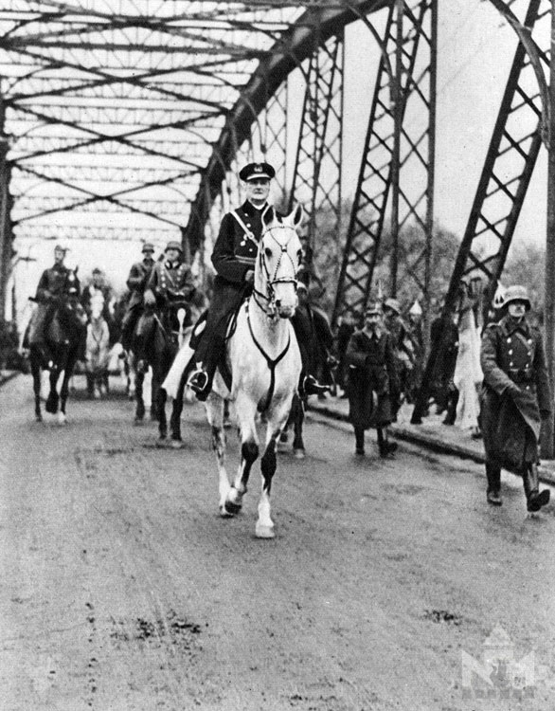
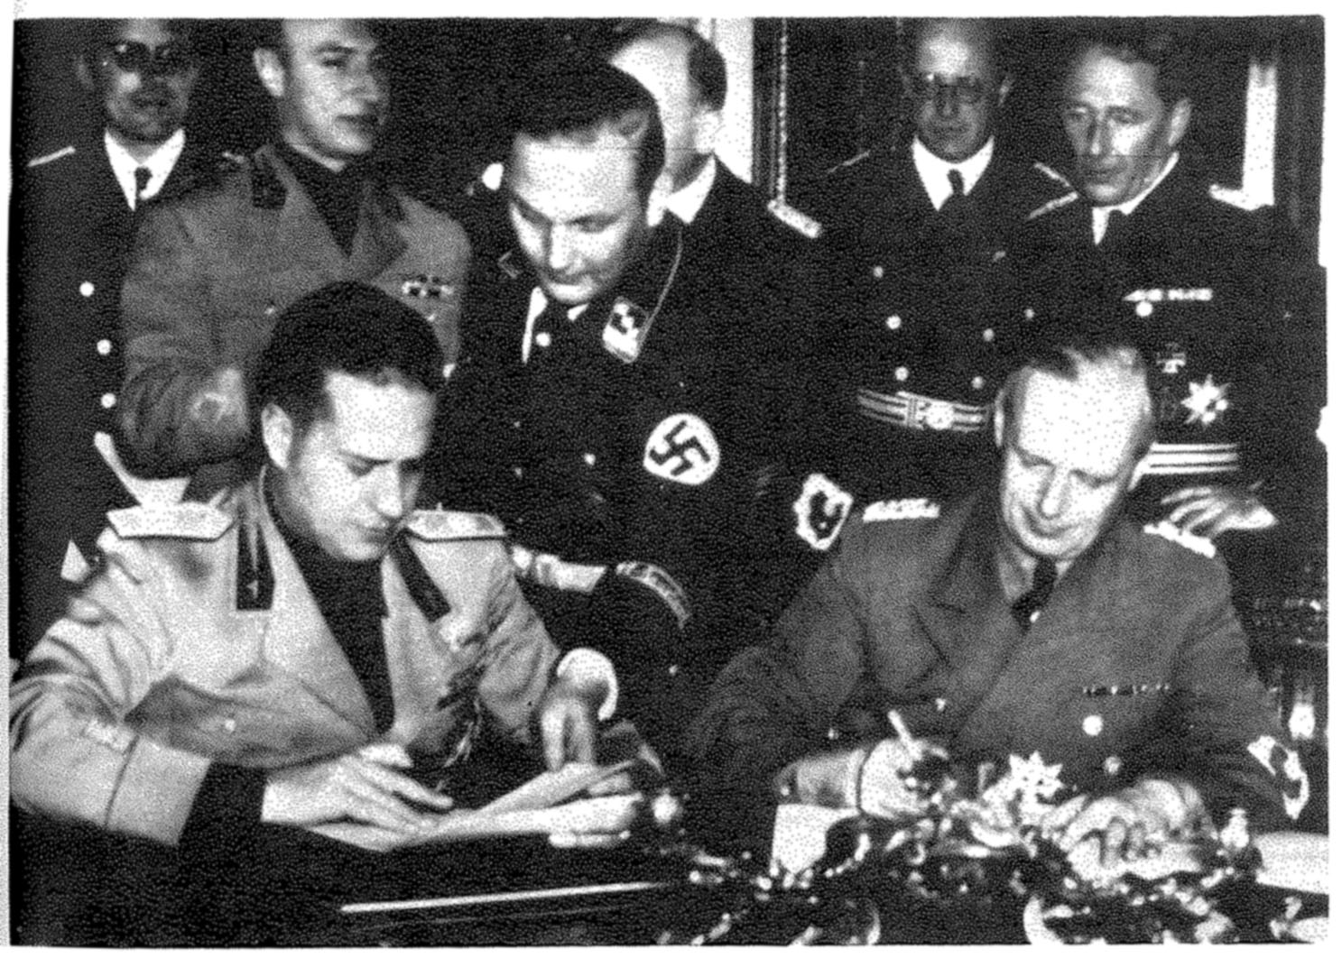
Az 1. bécsi döntés

Slide 13
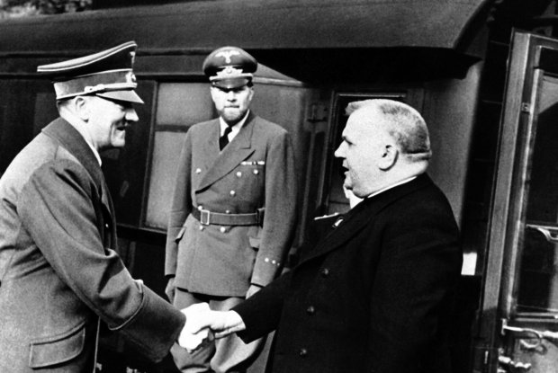
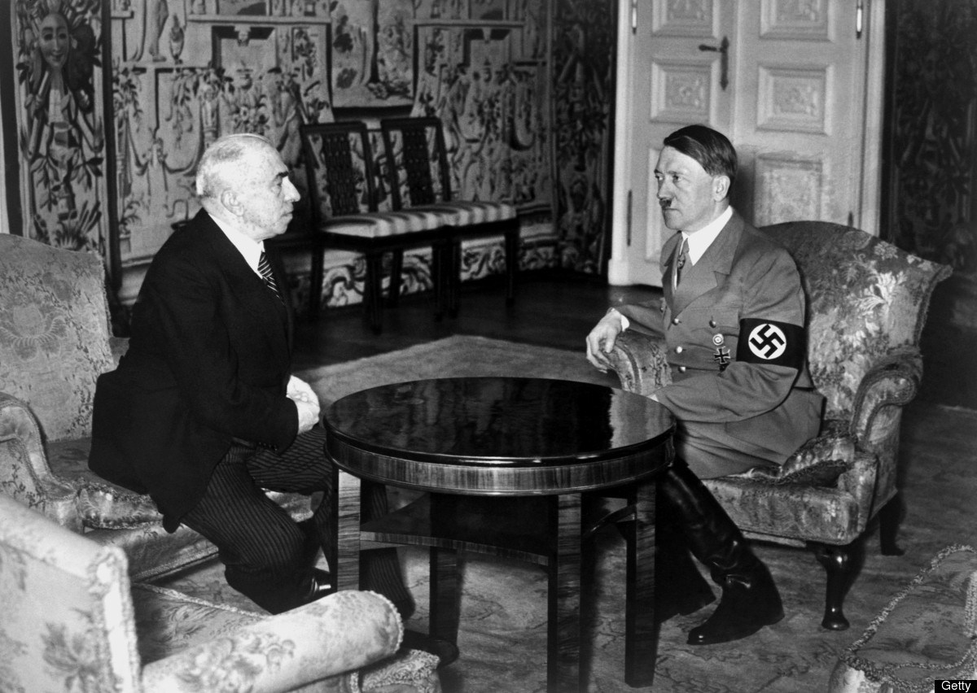
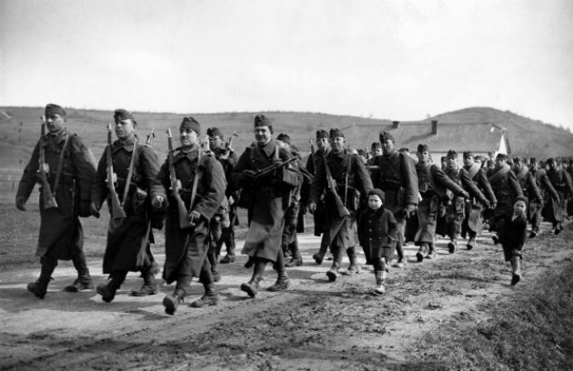
Csehszlovákia felbomlása 1939 március 14., 15., 23. – április 4.

Slide 14
A Molotov-Ribbentrop paktum
1939. augusztus 23.
Vjacseszlav Mihajlovics Molotov – szovjet külügyminiszter
Joachim von Ribbentrop – német külügyminiszter
Német-Szovjet megnemtámadási szerződés (10 évre)
Titkos záradék (!!!)
Katyn

Slide 15
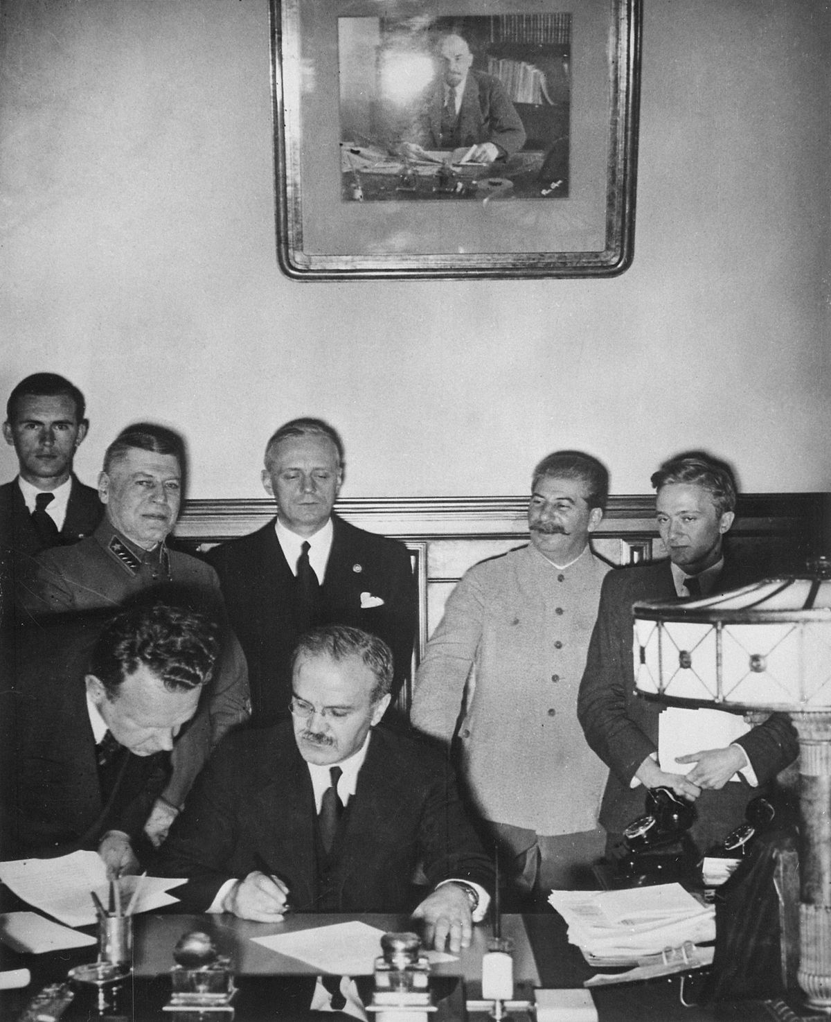
A Molotov-Ribbentrop paktum

Slide 16
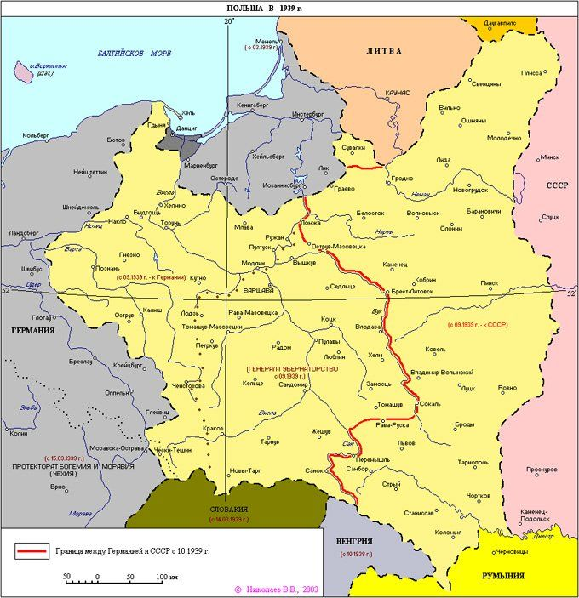
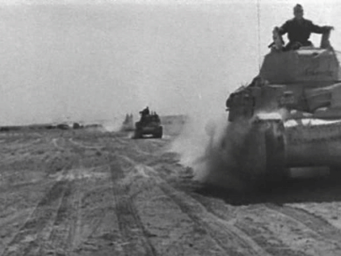
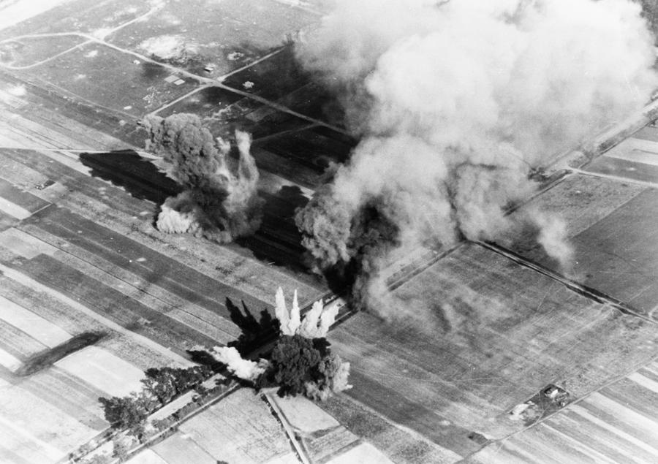
N.O. megtámadja Lengyelországot
1939. szeptember 1.

Slide 17
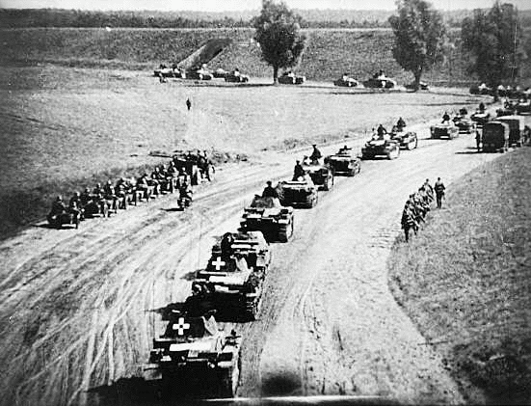
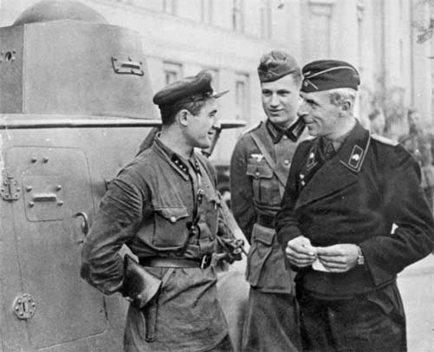
Lengyelország lerohanása (Fall Weiss)
1939. szept. 1., 17., 27.

Slide 18
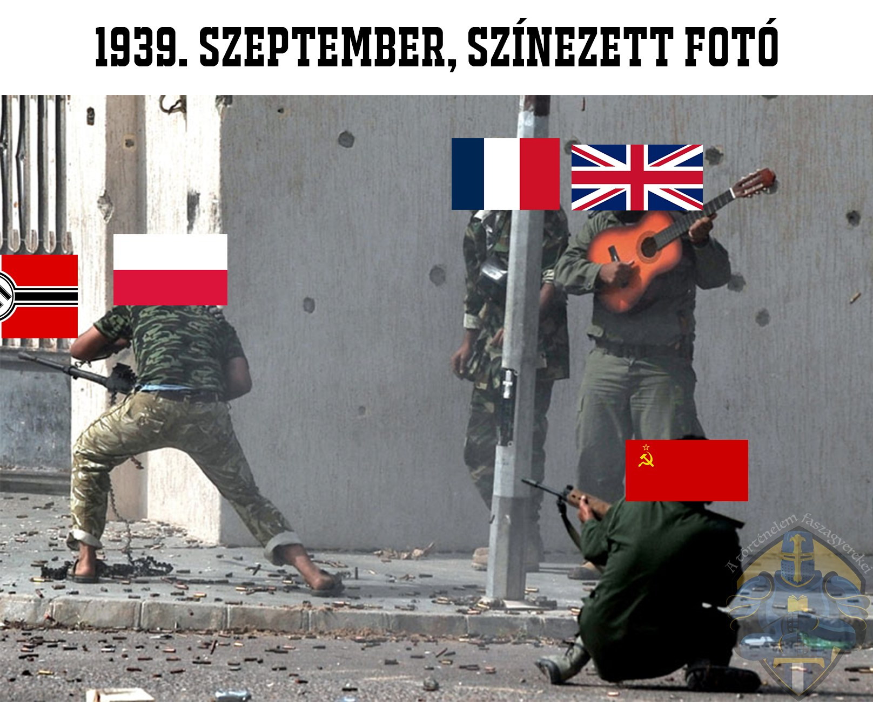

Slide 19
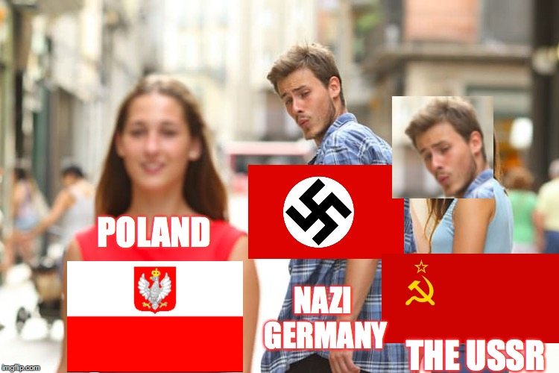

Slide 20
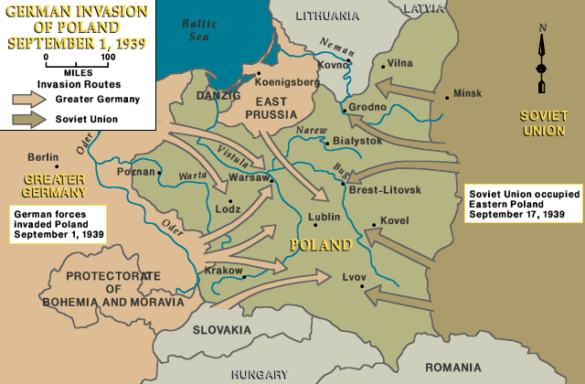

Slide 21
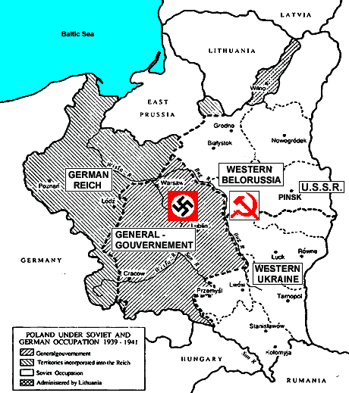

Slide 22
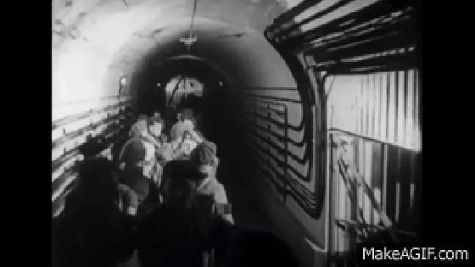
A „furcsa háború”
„Sitzkrieg” ☺ (ülő háború)
1939. szeptember 3. – 1940. május 10.
Lengyelország szövetségesei, és függetlenségének szavatolói (a müncheni egyezmény alapján) – Fr.o. és NB elvben háborút indít NO ellen.
A hadsereg mozgósítása és elrendezése a határ mentén
Britt expedíciós hadtest
Maginot-vonal

Slide 23
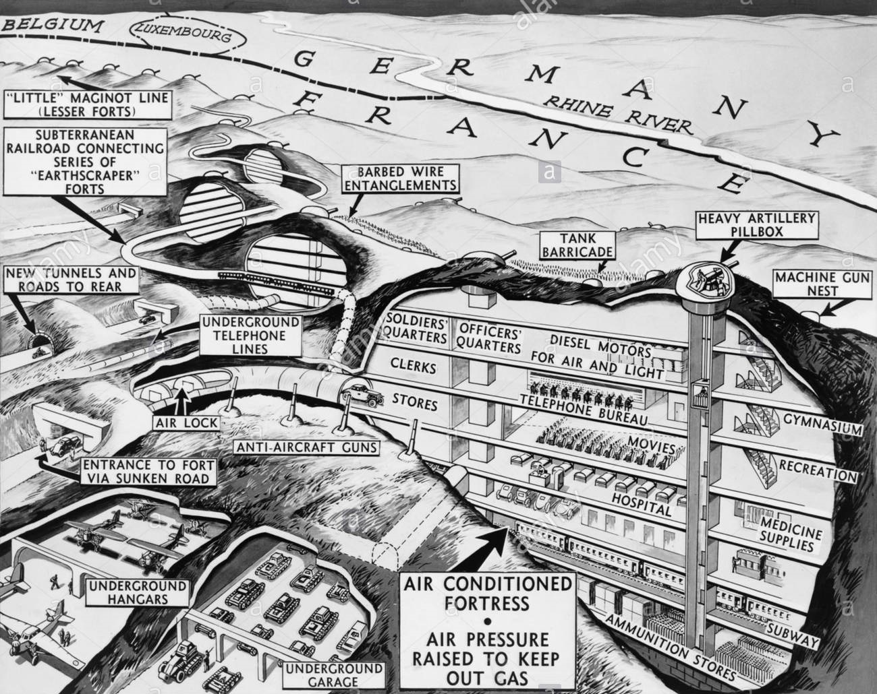
A „furcsa háború”

Slide 24
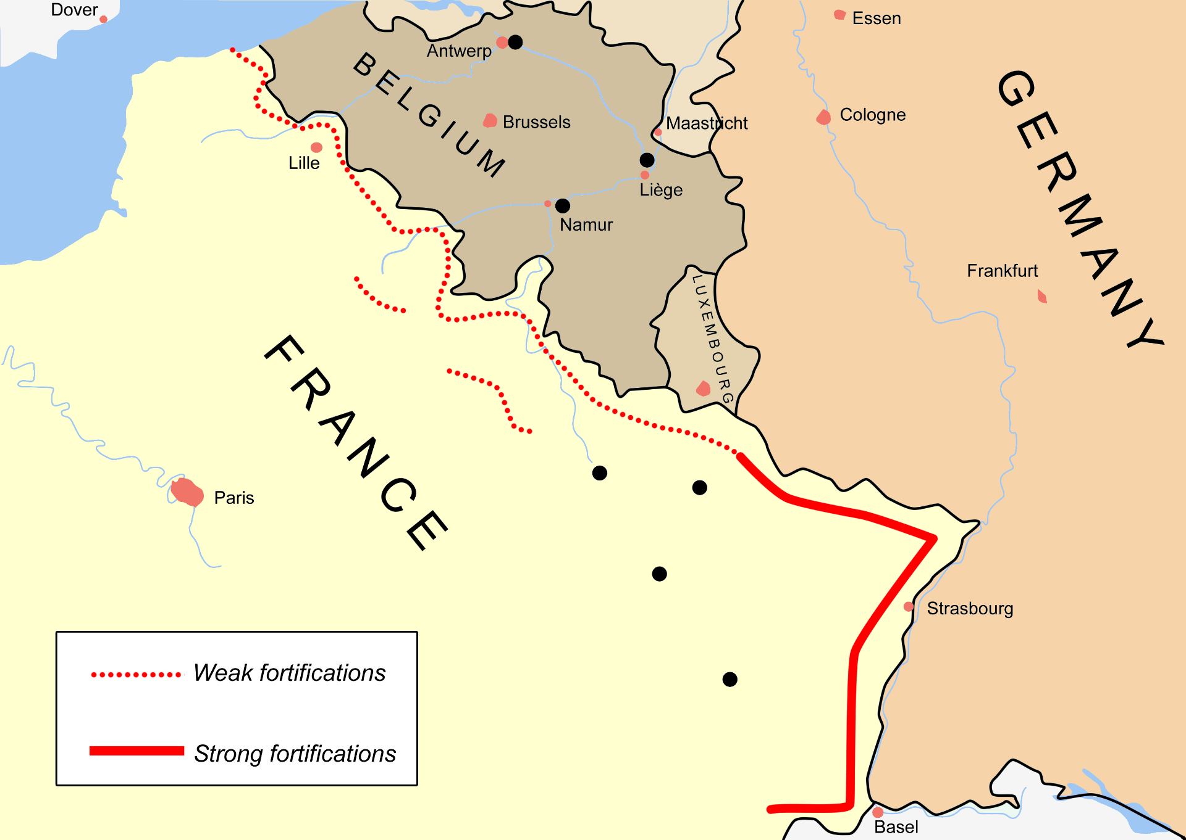
A „furcsa háború”

Slide 25
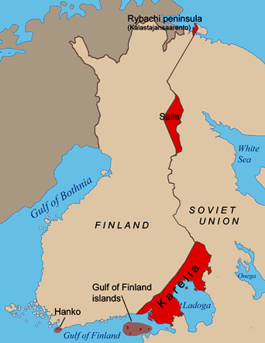
1939. November 30. – 1940. március 12. Finn-Szovjet „téli háború“
Erőviszonyok: 800 000 finn katona ←→2 000 000 szovjet
Szovjet győzelem, békediktátum – Moszkva, 1940.03.12
Simo Hayha három hónap alatt 505 (más források szerint 542, megint mások szerint 705) ellenséget lőtt ki, ezzel máig a hadtörténelem legeredményesebb mesterlövészének számít. 2002-ben halt meg, 96 éves korában.

Slide 26
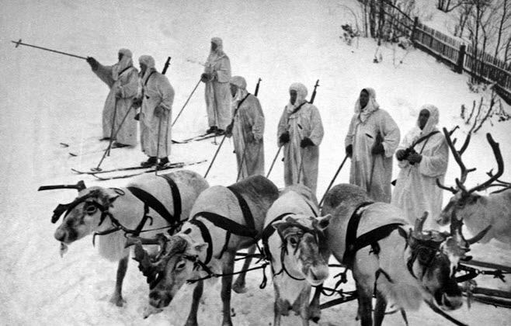
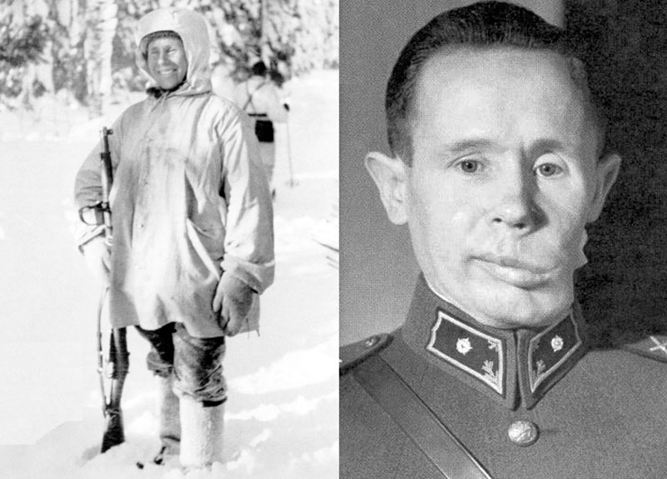
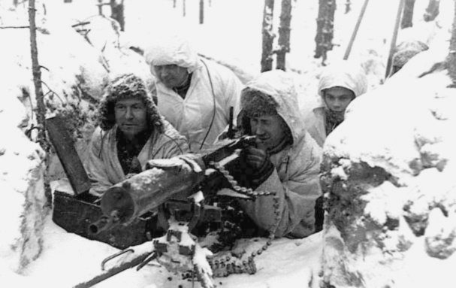
1939. November 30. – 1940. március 12. Finn-Szovjet „téli háború“
Szovjet T-28-as tankok a finn fronton
Simo Hayha

Slide 27
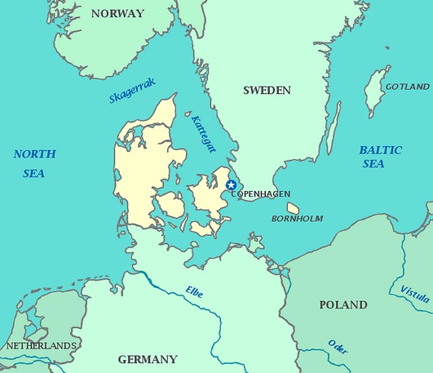
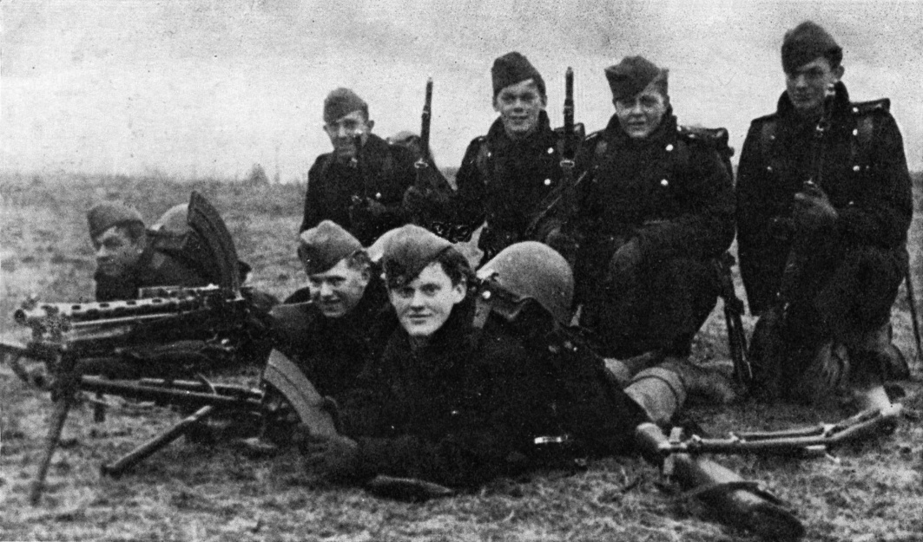
1940. április 9. – Dánia lerohanása
Kevesebb mint 4 óra alatt

Slide 28
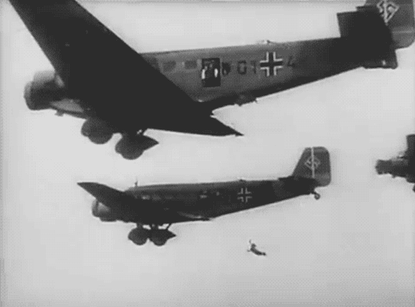
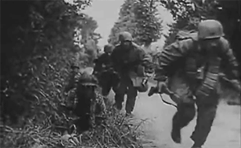
Norvégia lerohanása
1940. április 8-9., az invázió kezdete
Hadihajókkal a fjordokba
Légi deszantosok (ejtőernyősök – Fallschirmjager) k.b. 5000 fő – Oslo, Kristiansand, Stavanger, Bergen, Trondheim
A királyi családot és kincstárat kimenekítik
A kormány leváltása – NO-hoz közeli (kollaboráns – együttműködő) kormányra, Vidkun Quisling vezetésével (Quisling kormány)

Slide 29
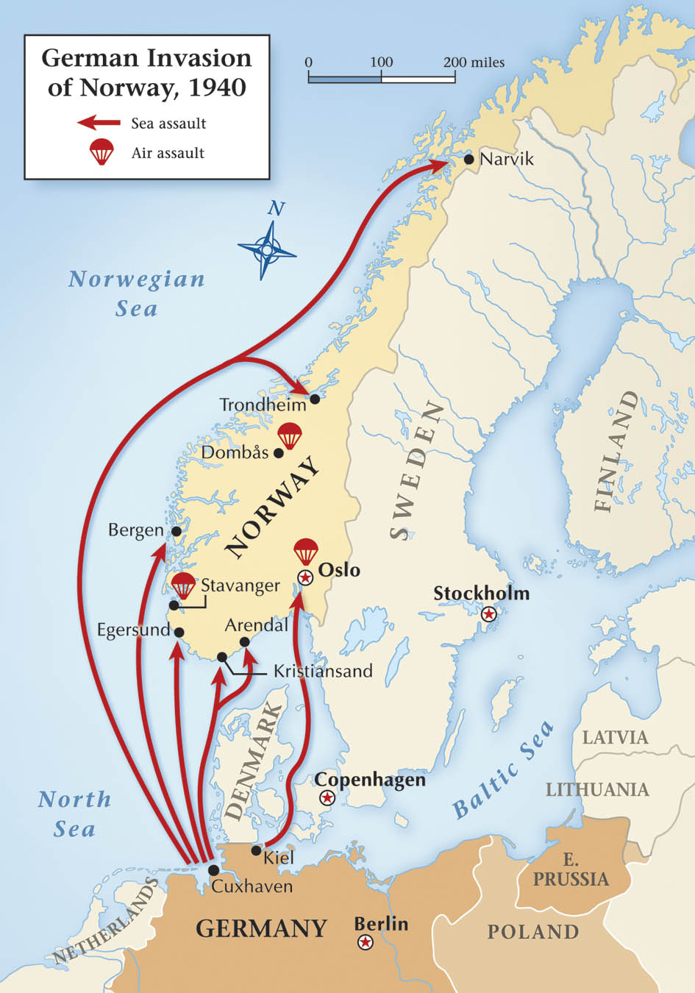
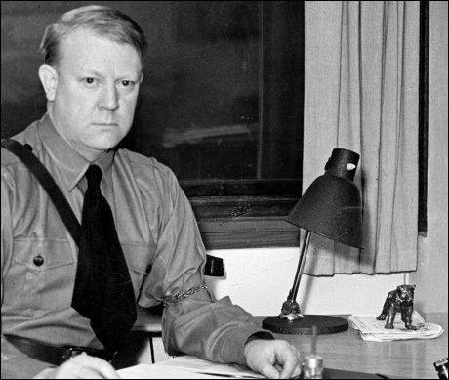
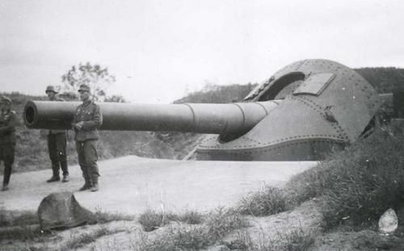
Norvégia lerohanása

Slide 30
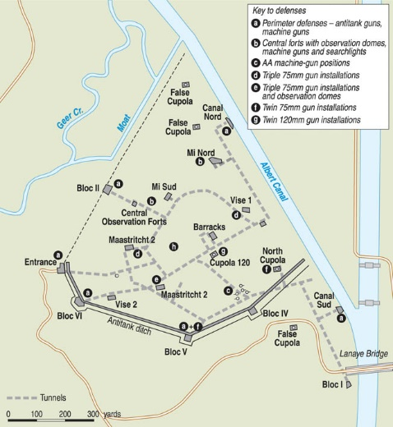
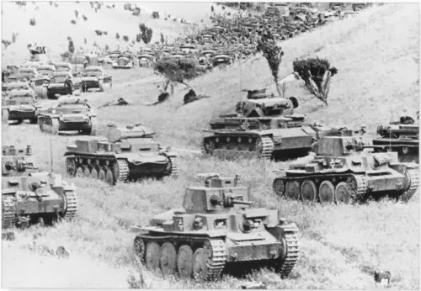
Franciaországi hadjárat (Fall Gelb és Fall Rot)
A „furcsa háború”-nak véget vet a németek által indított hadjárat – 1940. május 10. (Fall Gelb)
Áttörés az Ardenneken keresztül
Hollandia és Belgium lerohanása
Eben Emael erőd

Slide 31
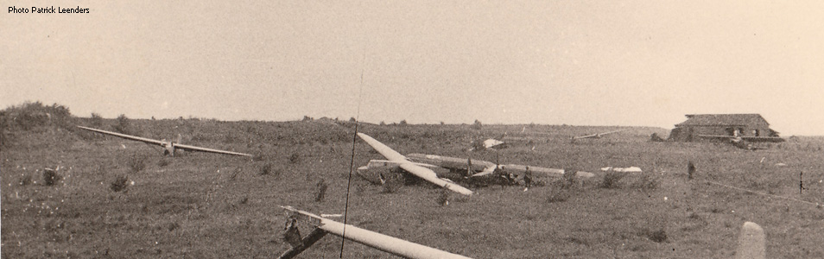


Eben Emael
1940. május 10-11.
82 légi deszantos katona (Fallschirmjager)

Slide 32

Fall Gelb

Slide 33



A „Blitzkrieg”
Heinz Guderian tábornok

Slide 34

Dunkerque

Slide 35

Dunkerque
Több mint 300.000 britt, francia és más nemzetiségű katona bekerítése.

Slide 36



A „Dinamó” hadművelet
A Dynamo hadművelet 1940. május 26. – 1940. június 4.
Minden úszó eszközt kihasználtak a brittek
Kezdetben zavartalan kimenekítés (rossz időjárás)
Később erős légitámadások
Kimenekítve: 330.000 katona

Slide 37


Fall Rot
1940. június 5.
A Maginot-vonal áttörése
1940. június 10. – Olaszország hadat üzen Fr.o.-nak

Slide 38

Franciaország kapitulációja
1940. június 14. elesik Párizs
1940. június 17. Philippe Pétain marsall bejelenti a fegyverszünet igényét
1940. június 22. a fegyverszünet aláírása a Compiegne-i erdőben – ugyan abban a vasúti kocsiban, amiben 1918-ban NO kényszerült aláírni a fegyverszünetet

Slide 39


Franciaország kettéosztása
Németország által megszállt terület
„Zone libre” – szabad zóna – francia kormány – Vichy (nagyon magas adó/hadisarc)
Szabad francia erők – Charles de Gaulle tábornok vezetése alatt – Nagy Britannia, később Afrika

Slide 40
Köszönöm a figyelmet!

